Slide 1
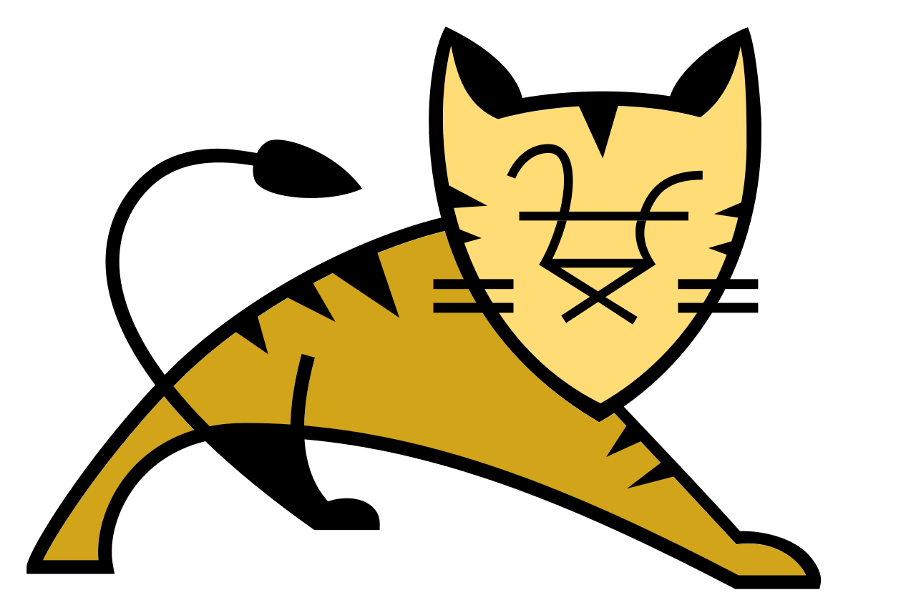
OSS Project:
Apache Tomcat
도 개 걸 윷 모
김성민 황성현
정성윤 고다현
박주홍 고정석
장유원

Slide 2
About ASF
What is Tomcat?
- Tomcat as WAS
Pros and Cons
Release History
Tomcat vs GlassFish
INDEX

Slide 3
Apache Software Foundation

Slide 4

About ASF
01
Apache Software Foundation
02
03
04
05

Slide 5
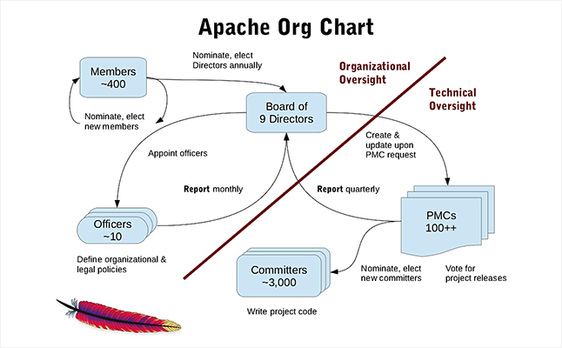
About ASF
01
The Apache Way
02
03
04
05
Notes:
특정인이 중심이 되는 개발 지양
Meritocracy

Slide 6
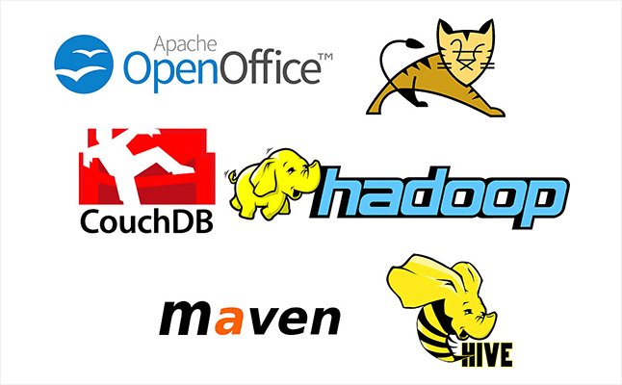
About ASF
01
Their Projects
02
03
Apache Attic
04
05
Apache Labs
Incubating Projects
Top-Level Projects (TLP)
Notes:
300개가 넘는 프로젝트

Slide 7
What is Tomcat?

Slide 8
What is Tomcat?
01
Tomcat as WAS
02
02
Developers | Apache Software Foundation
Initial Release | 1999
Stable Release | 8.5.5 (September 5, 2016)
Status | Active
Written in | Java
OS | Cross-platform
Type | Servlet Container / HTTP Web Server
License | Apache License 2.0
Website | http://tomcat.apache.org/
Repository | http://svn.apache.org/repos/asf/tomcat
03
04
05

Slide 9
Advantages

Slide 10
It’s Incredibly Lightweight and Open-Source
- 톰캣은 서버를 구동하는데 필요한 가장 기본적인 기능만 제공하기 때문에 가볍다.
- 빠른 로드 시간과 재배포 시간을 제공하므로 개발 싸이클이 상당히 빠르다.
- 하지만 기능이 풍부한 애플리케이션 서버가 필요할 경우 톰캣은 최고의 선택이 되지 못한다.
- 따라서 쉽고 빠르게 구동시키기 위한 애플리케이션 서버에 적합하다.
- 톰캣은 오픈소스이므로 소스 코드를 쉽게 무료로 다운로드 받을 수 있다.

Slide 11
It’s Highly Flexible and Extremely Stable
- 가볍고 광범위하며 내장된 사용자 정의 옵션을 갖는 특성 때문에 톰캣은 Flexible하다.
- 톰캣에 대해서 지식이 있다면 직접 톰캣을 수정해서 원하는 대로 애플리케이션 서버를 고칠 수 있다.
- 톰캣은 매우 안정적이기 때문에 서버의 안정성을 보장할 수 있다.
- 톰캣이 중단되는 오류가 있더라도 전체 Apache 서비스는 작동하는데 문제가 없다.

Slide 12
Disadvantages

Slide 13
The disadvantages of Tomcat
- 톰캣은 주로 웹 애플리케이션 서버로 사용되므로 정적 페이지를 로딩하는데 웹 서버보다 수행 속도가 느리다.
- 톰캣은 자바 언어만 해석이 가능하다. 따라서 자체 내장되어 있는 http 서버를 사용하더라도 php 언어로 작성된 서버 페이지는 실행이 불가능하다.
- php 서버 페이지를 호출하고 싶으면 아파치와 연동해서 사용해야 한다.

Slide 14
Release History

Slide 15
Releases History
Declared stable | Description
1999 | 톰캣의 초기 릴리즈. Servlet 2.2, JSP 1.1 지원
2002 | Servlet 2.3, JSP 1.2 지원
2003 | Servlet 2.4, JSP 2.0, EL 1.1 지원
2004 | 톰캣이 JDK 의 설치 없이 내부적으로 작동될 수 있도록 지원
2007 | Servlet 2.5, JSP 2.1, EL 2.1 지원
2011 | Servlet 3.0, JSP 2.2, EL 2.2 지원
2014 | Servlet 3.1, JSP 2.3, EL 3.0 지원. WebSocket 지원
2016-06 | Stable release, HTTP/2, OpenSSL 지원
alpha | Servlet 4.0, JSP 2.4, EL 3.1 지원

Slide 16
Tomcat vs GlassFish

Slide 17
Tomcat vs GlassFish
- 톰캣은 아파치에서 제공하는 오픈소스 WAS이고 글래스피쉬는 오라클에서 제공하는 WAS이다.
- 톰캣과 글래스피쉬 모두 자바로 개발됐고, 자바 웹 어플리케이션을 구동하는 수단이다.
- 톰캣은 JRE만 필요하고 글래스피쉬는 Full JDK가 필요하다.
- 글래스피쉬는 EJB, JMS와 같은 Java EE를 지원하지만 톰캣은 서블릿과 JSP만 지원한다.
- 톰캣이 글래스피쉬에 비해 가볍기 때문에 간단한 웹 어플리케이션을 구현하는데 사용된다.
- 톰캣이 글래스피쉬에 비해 가볍기 때문에 간단한 웹 어플리케이션을 구현하는데 사용된다.

Slide 18


Slide 19
Thank you

